Slide 1
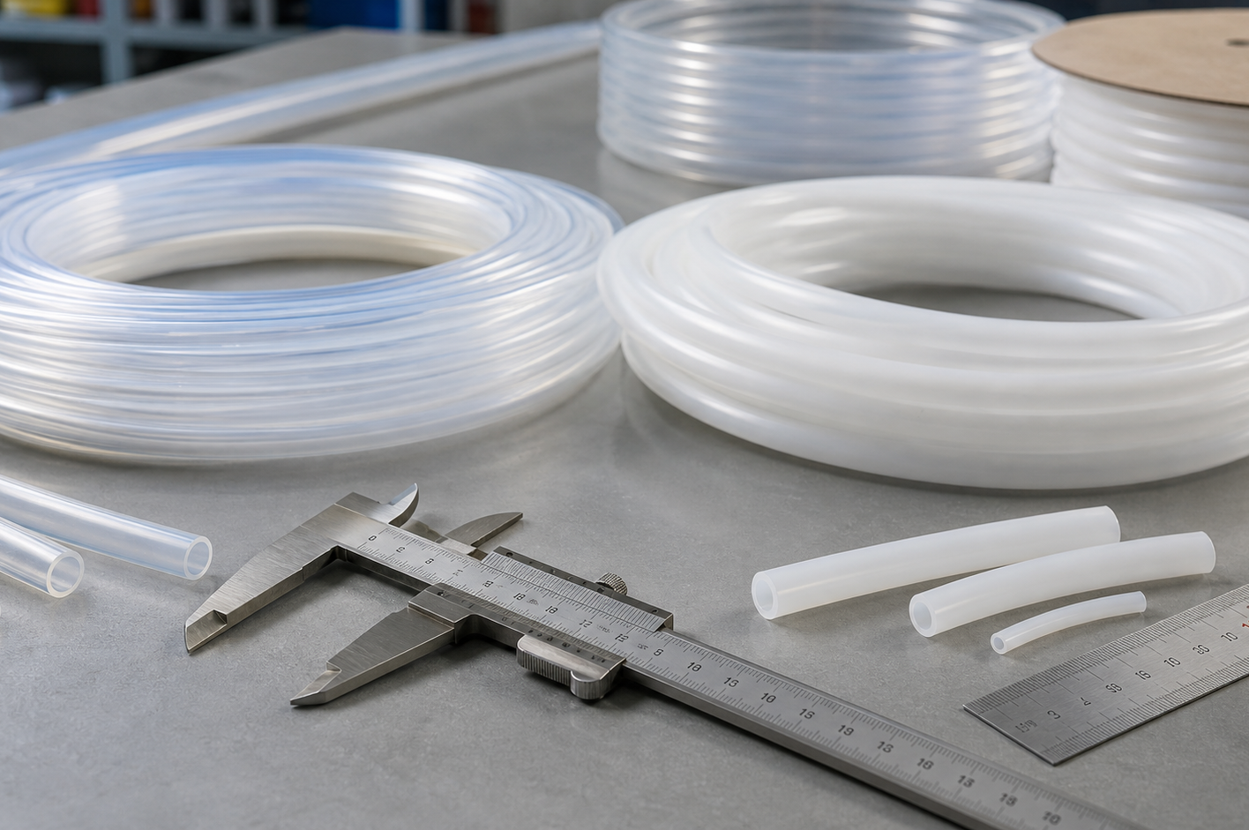
RFQ 준비 카탈로그
Pure-Flon 불소수지 튜빙 카탈로그
PTFE, PFA, FEP, 플렉시블 호스, 커스텀 엔지니어드 커넥터, 미터/인치 규격을 RFQ 검토용으로 정리한 기술 카탈로그입니다.
기술 사양표를 Pure-Flon 구매자용 검토 흐름으로 재구성했습니다. 회사 소개나 공급사 연락처 정보는 포함하지 않습니다.
튜빙 제품군, 치수, 압력 기준, 시스템 부품을 한 번에 검토하세요.
Release 2026-06-04
Pure-Flon 불소수지 튜빙 카탈로그 - RFQ reference, 2026-06-04
1

Slide 2
구매 검토 흐름
튜빙 제품군, 치수, 압력 기준, 시스템 부품을 한 번에 검토하세요.
PTFE, PFA, FEP, 플렉시블 호스, 커스텀 엔지니어드 커넥터, 미터/인치 규격을 RFQ 검토용으로 정리한 기술 카탈로그입니다.
검토 단계
준비할 정보
Pure-Flon 검토 결과
소재 후보 정리
매체, 온도, 압력, 투명 검사, 정전기 관리, 클린 취급 요구.
PTFE, PFA, FEP, 호스, 커스텀 커넥터 중 우선 검토 경로.
치수 확인
ID, OD, 두께, 공차, 길이, 최소 굽힘 반경, 수량.
미터/인치 규격 검토와 제작 가능성 확인.
RFQ 요청
사용 환경, 납기 희망일, 목적 국가, 인증/포장 요구.
pure-flon.com/quote 기준의 견적 회신 경로.
RFQ는 pure-flon.com/quote에서 접수하고 위 체크리스트를 함께 보내주세요.
Pure-Flon 불소수지 튜빙 카탈로그 - RFQ reference, 2026-06-04
2

Slide 3
소재 제품군 매트릭스
소재 제품군 매트릭스
제품군
적합한 구매 신호
참고 온도
구매자 메모
PTFE 튜빙
내화학성, 내열성, 낮은 마찰, 절연성이 중요할 때.
65 deg C - 260 deg C
시각 검사보다 내구성과 범용성이 우선인 공정에 적합합니다.
PFA 튜빙
고순도 화학 이송과 투명 유체 확인이 함께 필요할 때.
65 deg C - 260 deg C
클린 플로우 확인과 고온 안정성을 동시에 검토할 때 시작점이 됩니다.
FEP 튜빙
투명성, 비점착성, 중간 온도 영역의 라우팅이 필요할 때.
65 deg C - 205 deg C
PFA의 고온 상한이 필요 없을 때 실용적인 투명 옵션입니다.
플렉시블 호스
굽힘, 압력, 조립, 연결 방식이 핵심 제약일 때.
적용 조건별 검토
라우팅 형상과 접속 조건을 함께 보내야 검토가 빠릅니다.
커스텀 엔지니어드 커넥터
튜브 연결 조건을 맞춤형 커넥터로 검토해야 할 때.
적용 조건별 검토
필요한 연결 조건만 확인해 커스텀 커넥터 검토로 연결합니다.
Pure-Flon 불소수지 튜빙 카탈로그 - RFQ reference, 2026-06-04
3

Slide 4
튜빙 핵심 특징
튜빙 핵심 특징
Key features
PTFE, PFA, FEP 튜빙은 모두 내화학성, 안정적인 온도 대응, 비점착/저마찰 특성을 기반으로 합니다. 차이는 투명성, 사용 온도 상한, 클린 플로우 확인 필요성에 따라 선택합니다.
PTFE 튜빙
PFA 튜빙
FEP 튜빙
내화학성과 열 안정성
높은 투명성과 내성
비점착성과 범용 라우팅
Pure-Flon 불소수지 튜빙 카탈로그 - RFQ reference, 2026-06-04
4

Slide 5
PTFE 스파게티 튜빙 정밀 규격
PTFE 스파게티 튜빙 정밀 규격
외경
내경
두께
공차
구매자 메모
0.8 mm
0.3 mm
0.25T
+/- 0.05 mm
High precision micro-tubing
1.0 mm
0.5 mm
0.25T
+/- 0.05 mm
AWG standard shortlist
1.3 mm
0.8 mm
0.25T
+/- 0.05 mm
Dielectric routing
1.5 mm
1.0 mm
0.25T
+/- 0.05 mm
Chemical and thermal resistance
2.0 mm
1.5 mm
0.25T
+/- 0.05 mm
Low-friction routing
2.5 mm
2.0 mm
0.25T
+/- 0.05 mm
Non-stick compact line
최종 값은 적용 조건, 소재 등급, 생산 검토에 따라 달라집니다.
Pure-Flon 불소수지 튜빙 카탈로그 - RFQ reference, 2026-06-04
5

Slide 6
PTFE/PFA 미터 규격 압력 참고
PTFE/PFA 미터 규격 압력 참고
소재
규격
파열 압력
사용 압력
공차
최소 굽힘 반경
PTFE
4/2 mm
120 bar
30 bar
+/- 0.15 mm
10 mm
PTFE
4/2.5 mm
100 bar
25 bar
+/- 0.15 mm
13 mm
PTFE
4/3 mm
65 bar
10 bar
+/- 0.15 mm
25 mm
PTFE
8/6 mm
45 bar
10 bar
+/- 0.20 mm
45 mm
PTFE
10/8 mm
35 bar
7.5 bar
+/- 0.20 mm
70 mm
PTFE
12/10 mm
30 bar
6.25 bar
+/- 0.20 mm
105 mm
PTFE
14/12 mm
24 bar
5.5 bar
+/- 0.20 mm
140 mm
PTFE
16/14 mm
18 bar
4.5 bar
+/- 0.30 mm
140 mm
PFA
4/2 mm
120 bar
30 bar
+/- 0.10 mm
10 mm
PFA
4/2.5 mm
100 bar
25 bar
+/- 0.10 mm
13 mm
PFA
4/3 mm
65 bar
10 bar
+/- 0.10 mm
25 mm
PFA
8/6 mm
45 bar
10 bar
+/- 0.10 mm
45 mm
PFA
10/8 mm
35 bar
7.5 bar
+/- 0.10 mm
70 mm
PFA
12/10 mm
30 bar
6.25 bar
+/- 0.10 mm
105 mm
PFA
14/12 mm
24 bar
5.5 bar
+/- 0.10 mm
140 mm
PFA
16/14 mm
18 bar
4.5 bar
+/- 0.10 mm
140 mm
압력 값은 23 deg C 기준 참고 입력이며 운전 온도 상승 시 낮아질 수 있습니다. 참고 표준: 적용 가능한 경우 ASTM D3295 PTFE, ASTM D3307 PFA.
Pure-Flon 불소수지 튜빙 카탈로그 - RFQ reference, 2026-06-04
6

Slide 7
PTFE/PFA 인치 규격 압력 참고
PTFE/PFA 인치 규격 압력 참고
외경
두께
OD/ID
파열 압력
사용 압력
공차
최소 굽힘 반경
1/4"
1.2T
6.35/3.96 mm
120 bar
30 bar
+/- 0.2 mm
25 mm
3/8"
1.5T
9.5/6.5 mm
60 bar
8.75 bar
+/- 0.2 mm
40 mm
1/2"
1.5T
12.7/9.7 mm
30 bar
7.5 bar
+/- 0.2 mm
105 mm
3/4"
1.5T
19/16 mm
25 bar
6.25 bar
+/- 0.3 mm
120 mm
1"
1.5T
25.4/22.4 mm
20 bar
5.5 bar
+/- 0.3 mm
430 mm
압력 값은 23 deg C 기준 참고 입력이며 운전 온도 상승 시 낮아질 수 있습니다.
Pure-Flon 불소수지 튜빙 카탈로그 - RFQ reference, 2026-06-04
7

Slide 8
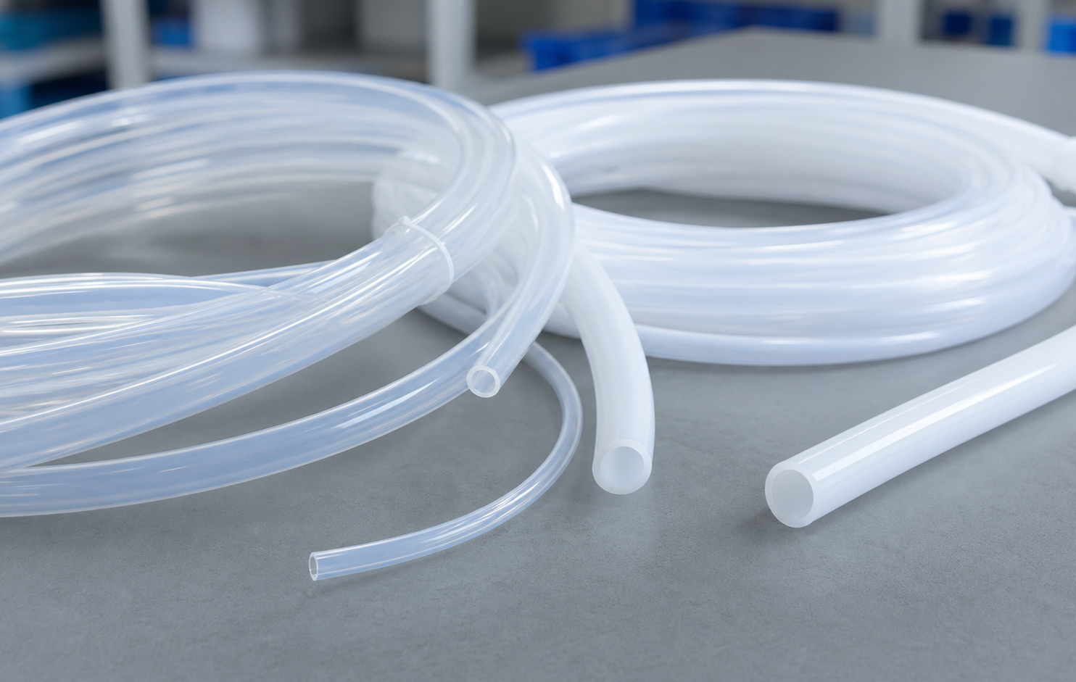
플렉시블 호스와 커스텀 엔지니어드 커넥터
플렉시블 호스와 커스텀 엔지니어드 커넥터
경로
전달 정보
검토 결과
플렉시블 호스
라우팅 형상, 굽힘 반경, 압력, 매체, 연결 방식.
플렉시블 호스 적용 조건 검토.
커스텀 엔지니어드 커넥터
튜브 연결 조건.
커스텀 커넥터 검토.
RFQ는 pure-flon.com/quote에서 접수하고 위 체크리스트를 함께 보내주세요.
Pure-Flon 불소수지 튜빙 카탈로그 - RFQ reference, 2026-06-04
8

Slide 9
RFQ 체크리스트
RFQ 체크리스트
필수 입력
예시 상세
사용 환경
화학 매체, 온도, 압력, 연속/간헐 운전 조건.
치수 목표
ID, OD, 두께, 공차, 길이, 최소 굽힘 반경, 수량.
소재 신호
PTFE, PFA, FEP, 호스, 커스텀 커넥터 또는 미정 여부.
품질/취급
클린 취급, 포장, 투명성, 정전기 제어, 검사 요구.
상업 정보
목적 국가, 목표 일정, 샘플 필요 여부, 회신 이메일.
다음 단계
RFQ는 pure-flon.com/quote에서 접수하고 위 체크리스트를 함께 보내주세요.
Pure-Flon 불소수지 튜빙 카탈로그 - RFQ reference, 2026-06-04
9

